Slide 1
ICS 第一次小班课
小班教师：金芝老师
助教：龚晨

Slide 2
今天小班安排
点名，自我介绍
小班安排
lab 介绍
Linux常用指令介绍
课程简介

Slide 3
自我介绍
分享一件在场其他人都不知道的事情
对ICS这门课有什么期望/担心？

Slide 4
小班安排
课程回顾+问题讨论
Lab回顾
作业讲解
课堂内容补充
答疑时间

Slide 5
回课安排：
每周有2-3位同学回课，每位同学时间在20-30分钟
当周内容？上周三和这周一？
需要准备PPT：
注意可读性，字体和字号
不要复读老师上课的课件
回顾重点知识点，最好能有一定的框架、思路总结

Slide 6
Lab回顾
时间10-15分钟
Lab的整体思路，编程上要注意的细节，自己遇到的坑……
考试可以怎么考察

Slide 7
26次回课，8个lab；10位同学
6位同学回3次课，4位同学回2次课讲2个lab？

Slide 8
需要安装Linux虚拟机或者装Linux双系统
推荐公众号：软件安装管家（网络模式选NAT）
sudo apt-get update
sudo apt-get install gcc
sudo apt-get install build-essential
主机和虚拟机之间的文件互传：VMware Tools
安装：https://blog.csdn.net/u013142781/article/details/50539574

Slide 9
Lab
一定不能抄袭！！和同学之间的讨论注意high level
一定要早点开始做！ 不要太早用grace day！
在Linux上解压writeup，做lab 前一定要认真读writeup

Slide 10
书面作业
有时候会有书面作业
提交时间：布置作业的下一个周三12:00之前
提交方式：ics196@163.com
最好写pdf

Slide 11
做一些练习，可能会做往年题
往年题的利用：小班上会做较早年份的往年题，近几年的建议自己留作限时模拟

Slide 12
使用ssh命令登录服务器
ssh –p 端口号用户名@服务器IP（这里p是小写）
注意输入的密码不会显示
修改密码：passwd
使用scp命令传输文件（secure copy, based on SSH）
从本地上传文件到服务器（这里P是大写）
scp –P 端口号 本地文件路径 用户名@服务器IP: 服务器上文件路径
从本地上传文件夹到服务器
scp –P 端口号 –r 本地文件夹路径 用户名@服务器IP: 服务器上文件路径
从服务器到本地
把上面的两个路径互换

Slide 13
UNIX 指令的一般语法：<command> [<options>] [<argument(s)>]
ls命令用于显示指定工作目录下之内容（列出目前工作目录所含之文件及子目录）
ls –l：列出文件属性 文件数 拥有者 所属的group 文件大小 建档日期 文件名
（别名ll）
man 查看指令的指南

Slide 14
大多数命令的短选项 由一个中划线加一个字符组成 “ -l ”
很多命令支持长选项 由两个中划线和一个词组成 “ --reverse ”
很多命令支持把短选项串在一起使用 “ -lt ”
ls
-a --all 列出所有 包括隐藏文件
-d --directory
-F --classify 区分文件和目录
-h --human-readable 用可读的形式 而不是字节数表示文件大小
-l 用长格式
-r --reverse 以相反的顺序显示
-S 输出结果以文件大小排序
-t 按修改时间排序

Slide 15
文件结构
绝对路径
~ ：代表当前使用者的home目录
相对路径
. 指向当前工作目录的链接
.. 指向当前工作目录的父目录的链接
cd 修改shell当前工作目录
以“.”开头的目录是隐藏的

Slide 16
mkdir 创建目录
touch 创建文件
rmdir 删除目录
rm 删除文件
mv <src> <dst> 移动文件
cp (-r) <src> <dst> 复制文件（夹）

Slide 17
Linux 编程
Edit
Compile
Run

Slide 18
编程工具：在Linux下可以使用 vscode
vi/vim 共分为三种模式，分别是命令模式（Command mode），输入模式（Insert mode）和底线模式（Last line mode）
刚启动vi进入命令模式
i：切换到输入模式
ESC：退出输入模式，切换到命令模式
ZZ（大写）：在命令模式保存并退出
‘:’：从命令模式切换到底线模式 :wq (存盘并退出)
:q! (不存盘强制退出)
$ vimtutor

Slide 19
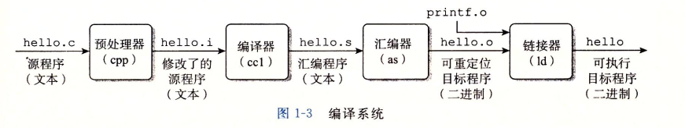
从源文件hello.c 到可执行目标文件hello: gcc hello.c –o hello
第一步：进行预编译，使用 -E 参数 gcc -E hello.c -o hello.i 查看 hello.i 文件中的内容，会发现 stdio.h 的内容确实都插到文件里去了，而其他应当被预处理的宏定义也都做了相应的处理。
第二步：生成汇编源文件 gcc -S hello.c(i) -o hello.s 第三步：将 hello.s 编译为目标代码，使用 -c 参数 gcc -c hello.c(s) -o hello.o 第四步：将生成的目标文件链接成可执行文件 gcc hello.c(o) - o hello
执行hello
./hello

Slide 20
课程学习
最好能提前预习
一定要做好课后复习，复习结合课本和PPT
复习之后的自我考察：对照目录，自己联想知识点
考前一定要安排好复习时间
对往年题的利用

Slide 21
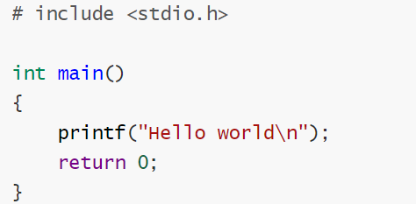
程序为什么要编译器编译了之后才可以运行？
编译器在把C语言程序转换成可以执行的机器码的过程中做了什么？
编译出来的可执行文件中是什么？除了机器码还有什么？它们是怎么组织的？
# include <stdio.h> 是什么意思？把stdio.h 包括进来意味着什么？C语言库是怎么实现的？
不同的编译器、硬件平台和操作系统最终编译出来的结果一样吗？
Hello world 程序怎么运行起来的？操作系统怎么装载它的？它从哪开始执行？到哪结束？main函数之前发生了什么？main函数结束之后又发生了什么？
——《程序员的自我修养——链接、装载与库》

Slide 22
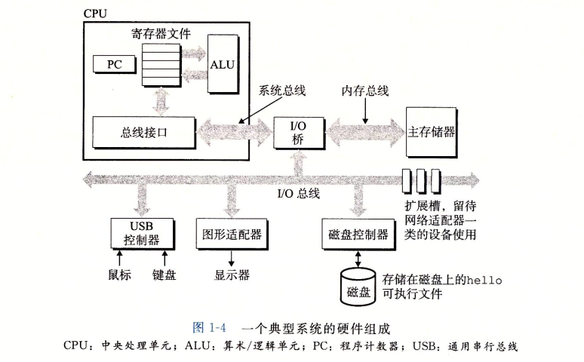

Slide 23
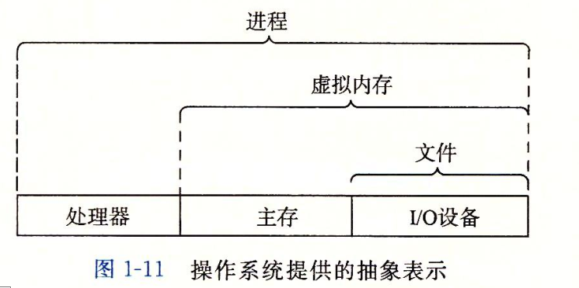
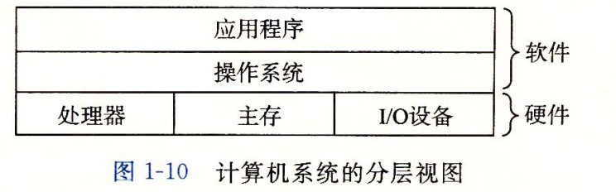
系统花费大量时间把信息从一个地方挪到另一个地方。Hello程序的机器指令、数据串（磁盘、主存、处理器或显示设备）。
存储器层次结构
操作系统
“计算机科学领域的任何问题都可以通过增加一个间接的中间层来解决”
“Any problem in computer science can be solved by another layer of indirection.”

